Slide 1
金融資料探勘 期中小組書面報告
第十一組 劉育佑 411111220負責年度2020

Slide 2
研究主題與研究動機
隱含波動率（Implied Volatility, IV）為選擇權市場中最重要的風險預期指標之一，反映市場參與者對未來標的資產價格波動程度之預期。此外，買賣權比（Put/Call Ratio, PCR）則常被用來衡量市場多空情緒與避險需求。
本研究以臺指選擇權（TXO）逐筆交易資料為基礎，針對看漲（Call）與看跌（Put）投資人之隱含波動率進行統計分析，並結合 PCR 指標進行整合解讀，期望達成以下目標：
探討市場對未來波動之預期差異 、分析多空投資人對風險的評價 、衡量市場不確定性與投資人分歧程度 、建立 IV 與 PCR 的整合分析框架

Slide 3
資料來源與樣本說明
本研究使用以下資料：
臺指選擇權逐筆交易資料（TXO） (臺灣期貨交易所)
標的指數價格（S0）(TEJ台灣經濟新報)
無風險利率（Rf） (新臺幣存(放)款牌告利率 - 匯率- 臺灣銀行)
(選擇權逐筆交易資料)採用以下篩選原則：
排除無法反推 IV 的交易
排除成交量過低樣本

Slide 4
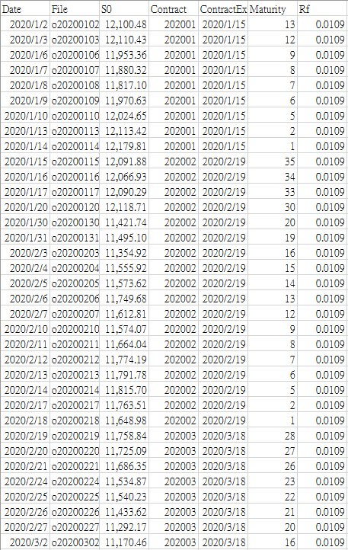
資料來源與樣本說明
資料處理流程
整合逐筆交易資料
計算到期時間（Maturity）
套用選擇權定價模型反推 IV
依 Call / Put 分類投資人
以「日」為單位進行統計：
IV 平均數
IV 樣本標準差
計算每日 PCR

Slide 5

指標定義與統計方法
1 隱含波動率（IV）隱含波動率為使選擇權市場價格等於理論價格之波動率，透過 Black-Scholes 模型反推求得。
看漲投資人 IV（Call IV）：反映市場對上漲波動的預期
看跌投資人 IV（Put IV）：反映市場對下跌風險的評價
2 平均數（Mean）每日 IV 平均數定義為：
衡量市場整體預期水準
作為中央趨勢指標
3 樣本標準差（Sample Standard Deviation）用以衡量同日 IV 的離散程度：
數值越大 → 投資人意見越分歧
數值越小 → 市場共識較一致
4 Put/Call Ratio（PCR）
PCR > 1：市場偏空（避險需求高）
PCR < 1：市場偏多

Slide 6
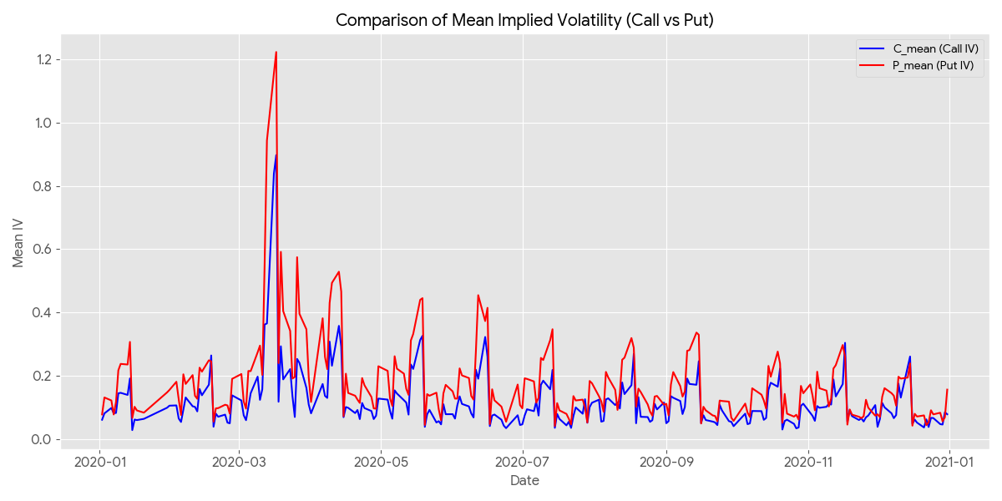
實證結果與分析
3月11日：世界衛生組織宣佈，COVID-19疫情的爆發已經構成全球性「大流行」。目前席捲至少114個國家和地區，導致4000餘人死亡。
3月12日：美國道瓊指數創1987年以來最大跌幅及史上最大跌點。史坦普500指數也一起跌入熊市。那斯達克指數也是1987年來最大單日跌幅。
IV 平均數分析
研究結果顯示，在多數交易日中：
看跌投資人 IV 平均數普遍高於看漲投資人
📌 解讀： 此現象代表市場對「下跌風險」賦予較高的風險溢酬，顯示投資人普遍較重視下行風險，並願意支付較高成本進行避險。

Slide 7
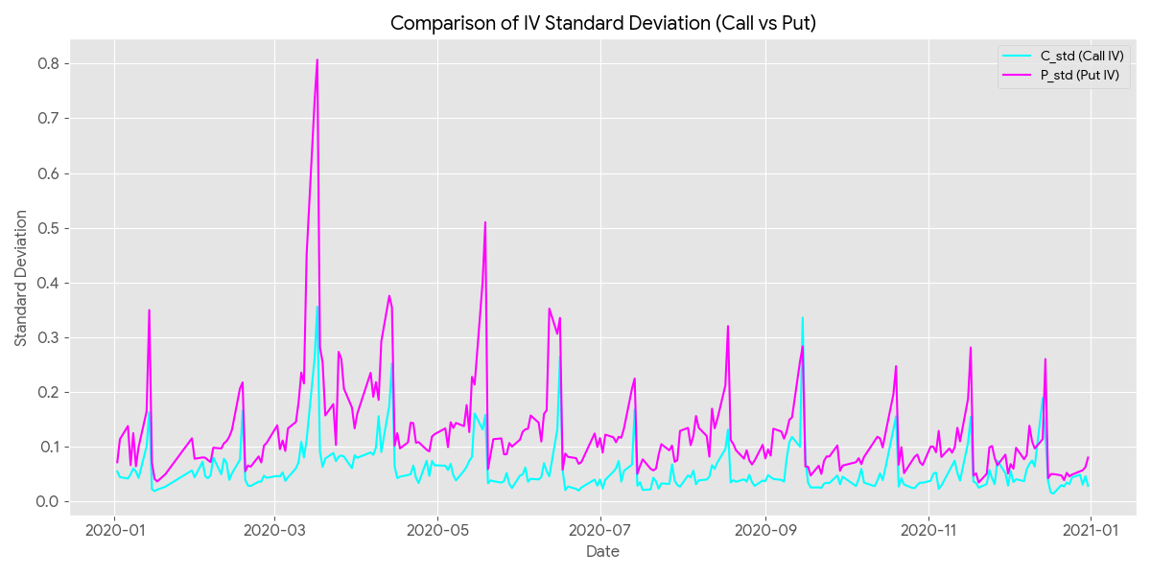
實證結果與分析
IV 標準差分析
結果顯示：
看跌 IV 標準差普遍較高
📌 解讀： 市場對未來風險的看法存在較大分歧，尤其在不確定性提高時（如重大事件期間）， 投資人對風險評價差異更為明顯。

Slide 8
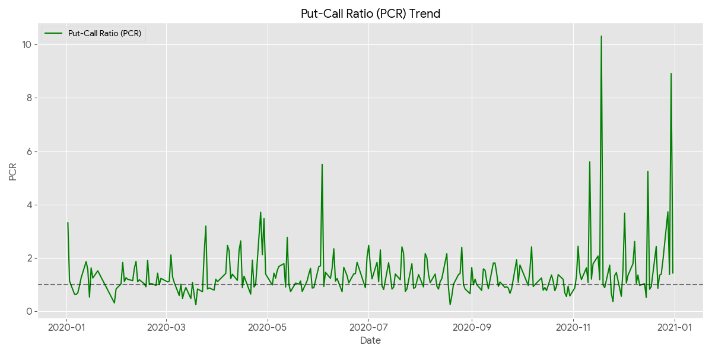
實證結果與分析
PCR 分析
PCR 呈現顯著波動，部分期間出現：
PCR 顯著高於 1 → 偏空情緒 PCR 低於 1 → 偏多情緒
📌 解讀： 通常 PCR > 1 代表看跌情緒較重或避險需求增加。

Slide 9
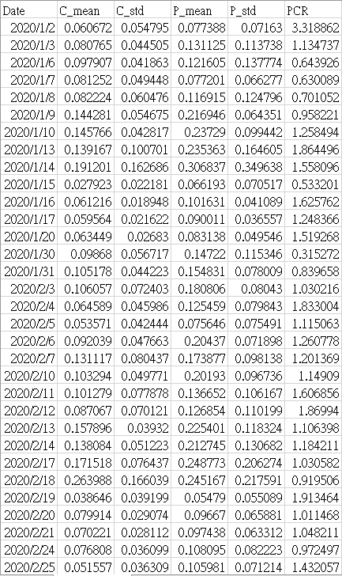
實證結果與分析
情境一：
Put IV ↑
PCR ↑
👉 表示市場：對下跌風險定價上升，避險需求增加
情境二：
Put IV 標準差 ↑
👉 表示：市場不確定性上升，投資人對風險評價分歧
情境三：
Call IV ↑
PCR 未上升
👉 可能代表：整體波動預期增加，並非單純偏多
平均數：反映市場預期中心 標準差：反映資料離散程度

Slide 10
問題、限制與修正方式 AI Prompt 實作與優化摘要
資料問題：
部分交易無法反推出 IV
本研究使用 AI 協助完成以下工作：
IV 計算程式撰寫 (Black-Scholes 模型、二分法反推隱含波動率)
報告撰寫
繪製圖表
📌 結論： AI 能提升效率，但仍需人工檢查程式邏輯與資料合理性

Slide 11
結論與反思
本研究透過隱含波動率與 PCR 的整合分析，得到以下結論：
市場普遍對下跌風險較為敏感
看跌投資人對風險評價較高且分歧較大
PCR 能有效反映市場情緒與避險需求
📌 最終結論
隱含波動率與 Put/Call Ratio 的結合分析，能有效描述市場風 險結構、投資人情緒與不確定性，為金融資料探勘中具高度 價值之分析工具。

Slide 12
謝謝大家

